Slide 1
TMS PROJECT
Flight alerts for a travel agency: warn clients two hours before a delay or cancellation
NYC flights 2023 (JFK, LGA, EWR) · 435,352 flights
Team
Mirna Mohsen
Norhan Kamal
Notes:
أقول: أهلاً بحضراتكم. أنا ميرنا محسن، ومعايا نورهان كمال. مشروعنا اسمه TMS، وبيخص وكالة سفر بتحجز رحلات من نيويورك.
الرقم: الداتا فيها 435,352 رحلة خرجت من JFK وLGA وEWR في 2023.
لو حد سأل: المشروع عن إيه باختصار؟ ← بنتوقع من بدري أي رحلة هتتأخر أو تتلغي، عشان الوكالة تحذّر العميل قبلها بساعتين.

Slide 2
Warn clients two hours before a flight goes wrong, and turn a bad surprise into a managed one
1 in 4
2 hours
2 alerts
flights were late or cancelled, Jan-Sep 2023 (25.7% of 330,883) [01]
of notice: time to warn clients and prepare alternatives
tested once on Oct-Dec flights the model never saw [07]
The ask: approve a pilot of two alerts, with a person checking every one.
Data: nycflights23, all flights from JFK, LGA and EWR in 2023 (435,352 flights).
Sources: notebooks 01, 07
1 / 13
Notes:
أقول: أهلاً بحضراتكم. النهاردة هطلب موافقتكم على تنبيهين بيحذّروا العميل قبل رحلته بساعتين. دلوقتي العميل بيعرف إن رحلته اتأخرت أو اتلغت وهو واقف في المطار، واحنا عايزين نعرّفه قبلها.
الرقم: رحلة من كل أربعة من نيويورك كانت متأخرة أو ملغية (25.7% من 330,883 رحلة من يناير لسبتمبر 2023).
لو حد سأل: ليه ساعتين؟ ← لأن ده الوقت اللي الوكالة تقدر تحذّر فيه العميل وتراجع التوصيلات، وكل المعلومات اللي الموديل بيستخدمها معروفة في اللحظة دي بس.

Slide 3
Three questions, and two traps in the data that we had to fix
The three questions
The two traps
Q1
Which flights will be late or cancelled? (Alert 1)
1. Weather is in UTC, flights are in New York time.
We converted first. A literal join would change the score by only +0.0005. [06]
Q2
Who is most and least reliable, and how much is weather? (findings)
2. No tail number = cancelled (1,913 of 1,913 flights). [01]
We fill plane data with a random real aircraft of the same airline: leak +0.012, not +0.206. [05]
Q3
Which flights will be cancelled? (Alert 2)
435,352 flights, 5 files, no row removed. [01]
Sources: notebooks 01, 05, 06
2 / 13
Notes:
أقول: الشغل كله بدأ من تلات أسئلة. السؤال الأول: أنهي رحلات هتتأخر أو تتلغي. التاني: مين الأكتر والأقل التزاماً، والطقس بيفسّر قد إيه. التالت: أنهي رحلات هتتلغي عشان نحجز العميل على رحلة تانية. وفي الداتا كان فيه فخّين لو ما اتصلحوش النتايج تبقى غلط.
الرقم: 1,913 رحلة من غير رقم ذيل الطيارة، وكلهم 1,913 ملغيين.
لو حد سأل: ليه عملتوا join بالـ UTC؟ ← ملف الطقس بالتوقيت العالمي (UTC) والرحلات بتوقيت نيويورك، فلو ربطناهم مباشرة الرحلة بتتربط بطقس قبلها بـ 4 أو 5 ساعات. حوّلنا الرحلات لـ UTC الأول. والفرق في النتيجة صغير (+0.0005) بس الصح هو الصح.
لو حد سأل: عملتوا إيه في الطيارات من غير رقم ذيل؟ ← رقم الذيل الناقص معناه إن الرحلة ملغية دايماً، فلو سبناه فاضي الموديل هيغش. ملّيناه بطيارة حقيقية عشوائية من نفس شركة الطيران. من غير كده الدقة كانت بتقفز +0.206، ومعاه بقت +0.012.

Slide 4
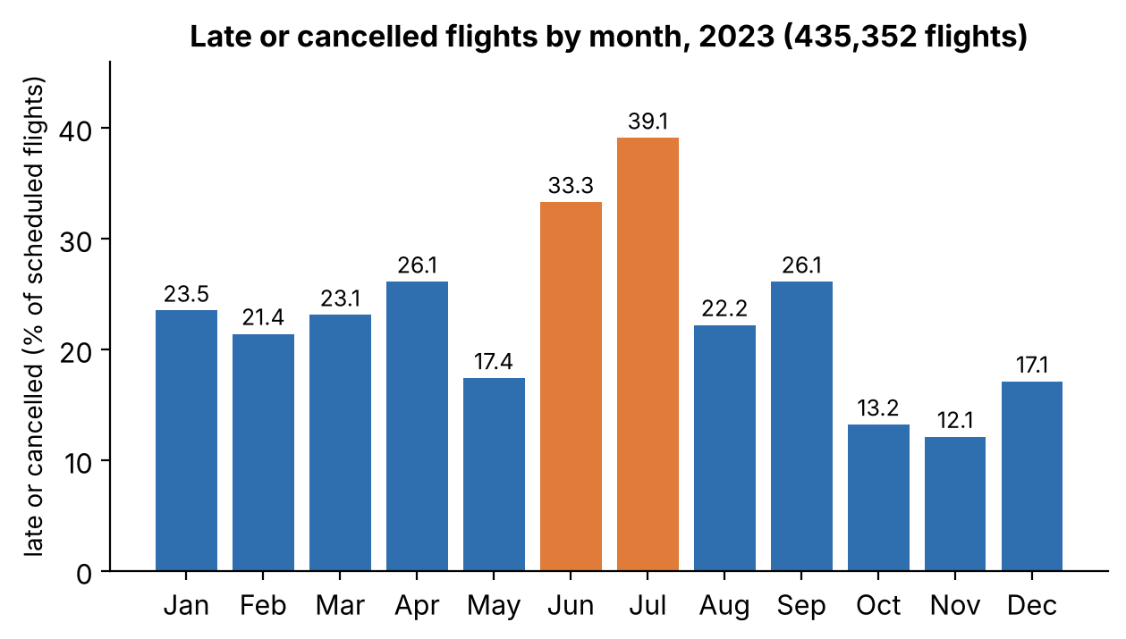
1 flight in 4 is late or cancelled, and July is the worst month
Metric, whole year [04] | Value | Out of
M1 On time (delay ≤ 15 min) | 79.03% | departed flights
M2 Mean delay | 13.84 min | departed flights
M3 Cancelled | 2.47% | scheduled flights
M4 More than 1 h late | 8.41% | departed flights
M5 Late or cancelled | 22.91% | scheduled flights
Today a client finds out at the airport. We want them to know two hours earlier.
Orange = above 30%. About 36,000 flights a month. [04]
June and July were not wetter or foggier: a few bad days drive them, and the cause is not explained by the available data. [04]
Sources: notebook 04 (whole year, 435,352 flights)
3 / 13
Notes:
أقول: المشكلة كبيرة وبتزيد في الصيف. تقريباً رحلة من كل أربعة متأخرة أو ملغية، ويوليو كان الأسوأ.
الرقم: 22.91% متأخرة أو ملغية في السنة، ويوليو 39.1% (و8.7% ملغية). متوسط التأخير 13.84 دقيقة، و8.41% من الرحلات اللي طلعت اتأخرت أكتر من ساعة.
لو حد سأل: هو ده الطقس؟ ← لأ. يونيو ويوليو ما كانوش أمطر ولا أضبب من باقي الشهور. كام يوم وحش (27 يوم) هما اللي شايلين النسبة الكبيرة، وسببهم مش مفسَّر بالداتا اللي معانا.

Slide 5
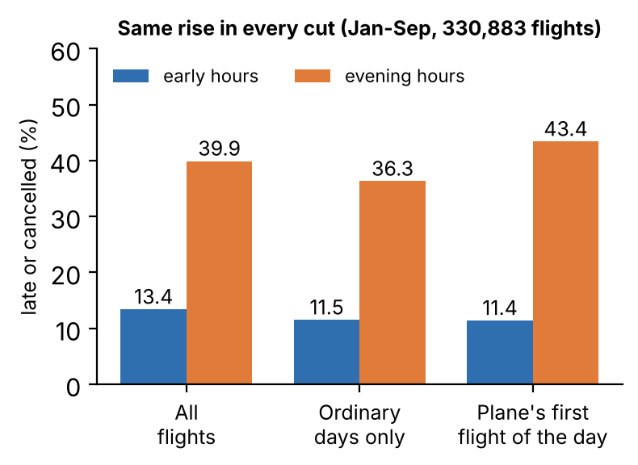
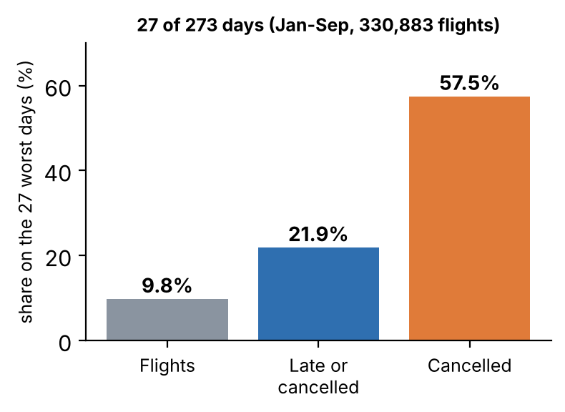
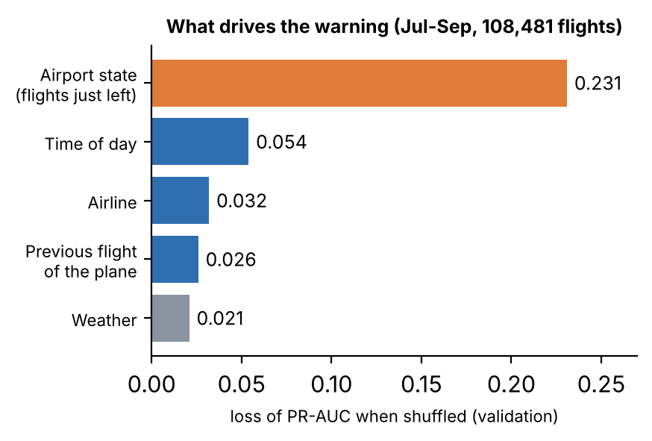
Three findings: risk builds through the day, a few days do the damage, and airport state beats weather
1. Risk builds through the day
2. A few bad days do the damage
3. Airport state beats weather
13.4% → 39.9% late or cancelled, early vs evening (gap 26.5 points, interval 24.2 to 28.9). [02]
27 days out of 273 hold 57.5% of all cancellations. [02]
Airport state 0.231 against weather 0.021. Rain adds 14.5 points. [06]
Action: Warn earlier for evening flights.
Action: Add a bad-day rule.
Action: Watch the airport live.
Sources: notebook 02 (Jan-Sep, day-bootstrap intervals), notebook 06 (importance)
4 / 13
Notes:
أقول: طلعنا بتلات حاجات الوكالة ما كانتش تعرفها.
الأول: الخطر بيزيد طول اليوم. من 13.4% الصبح لـ 39.9% بالليل، يعني فرق 26.5 نقطة (الـ interval من 24.2 لـ 28.9). وده مش بس تأخير بيتراكم: حتى أول رحلة للطيارة في اليوم بتروح من 11.4% لـ 43.4%.
التاني: 27 يوم بس من 273 شايلين 57.5% من الإلغاءات. ولو اخترنا 27 يوم عشوائي، بيشيلوا حوالي 10% بس من الرحلات المتأخرة أو الملغية، بينما الأيام الوحشة شايلة 21.9%.
التالت: حالة المطار دلوقتي (الرحلات اللي لسه طالعة منه متأخرة قد إيه) أهم من الطقس بحوالي عشر مرات: 0.231 قصاد 0.021. والمطر لوحده بيزوّد التأخير 14.5 نقطة (11.1 لـ 18.1).
لو حد سأل: ده مش مجرد تأخير بيتراكم؟ ← لأ، لأن أول رحلة للطيارة في اليوم بتزيد برضه، واليوم العادي من غير الأيام الوحشة بيزيد برضه من 11.5% لـ 36.3%.
لو حد سأل: إزاي متأكدين إن حالة المطار مش بتستخدم المستقبل؟ ← بنحسب بس الرحلات اللي طلعت فعلاً قبل الساعتين، وعملنا اختبار بنمسح فيه كل الرحلات اللي بعدها ومفيش حاجة بتتغير.

Slide 6
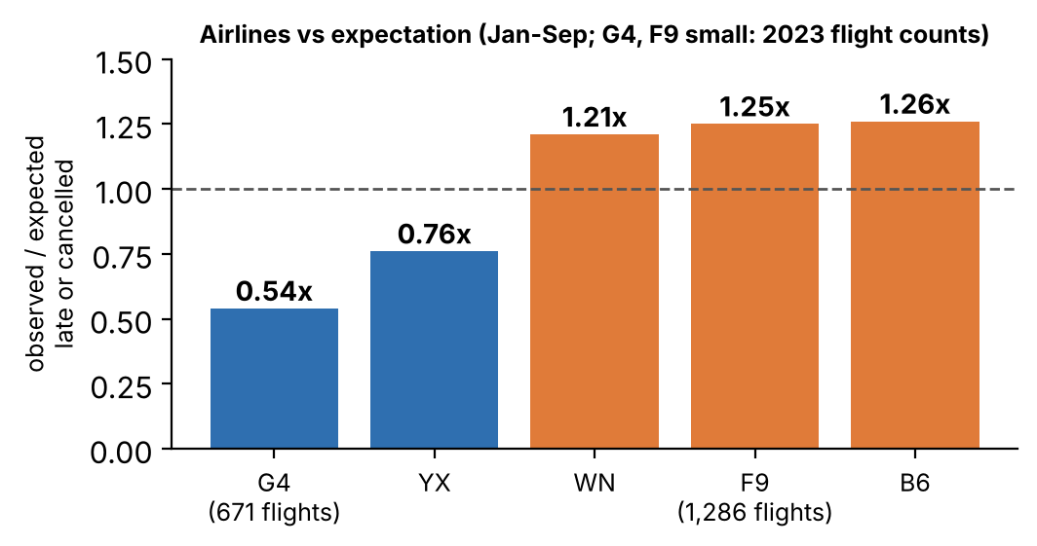
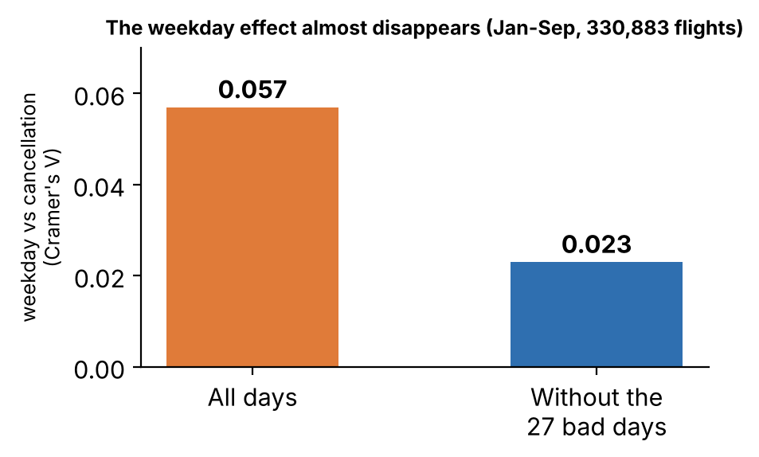
Airlines differ on bad days, and the weekday pattern was an accident of the calendar
4. Airlines
5. A strange pattern, explained
On bad days YX cancels 29% and 9E 27%, Delta 9%. On ordinary days every big airline cancels 1.0% to 1.7%. [02]
Thursday 1.5% vs Sunday 4.7% cancelled looks like a weekday effect. It nearly vanishes without the 27 bad days (0.057 → 0.023). [02]
Action: rebooking ready first for YX and 9E.
Action: do not plan by weekday.
Sources: notebook 02 (Jan-Sep)
5 / 13
Notes:
أقول: شركات الطيران بتختلف في الأيام الوحشة مش في الأيام العادية. وكمان فيه نمط غريب اتفسّر.
الرقم: في الأيام الوحشة شركة YX بتلغي 29% و9E بتلغي 27%، وDelta بس 9%. في الأيام العادية كل الشركات الكبيرة بتلغي من 1% لـ 1.7%.
النمط الغريب: الخميس بيتلغي فيه 1.5% والأحد 4.7%، وده شكله تأثير يوم الأسبوع. بس لما شيلنا الـ 27 يوم الوحشة، العلاقة نزلت من 0.057 لـ 0.023، وفي 8.7% من التوزيعات العشوائية للأيام الوحشة بيطلع يوم أسبوع فاضي. يعني الموضوع صدفة في توقيت الأيام الوحشة.
لو حد سأل: YX أكتر شركة رحلات وتأخيرها قليل، هل ده بسببها؟ ← جزئياً: بعد ما بنراعي الساعة والشهر والمطار والمسافة بتطلع 0.76 من المتوقع. بس في الأيام الوحشة بتلغي 29%.

Slide 7
Destinations fall into three groups, each with its own first action
Short-haul
Main long-haul
Chronic delays
57 airports · 101,287 flights (Jan-Sep) [03]
45 airports · 226,896 flights (Jan-Sep) [03]
7 airports · 2,374 flights (Jan-Sep) [03]
21.2% late
27.8% late
53.1% late
Most cancellations (4.3%)
Late 15% in the morning, 42% in the evening
Mean delay 41.5 minutes
Action: Have rebooking ready first.
Action: Warn earlier on evening flights.
Action: Always warn and check connections.
The groups are a guide, not a certainty (silhouette 0.322). [03]
Sources: notebook 03 (k-means, Jan-Sep)
6 / 13
Notes:
أقول: جمّعنا مطارات الوجهة حسب نمط التأخير، فطلعت تلات مجموعات، وكل مجموعة ليها أول حاجة نعملها.
الرقم: 7 مطارات بس فيهم 53.1% تأخير. و45 مطار رحلات طويلة رئيسية شايلين 226,896 رحلة (69%) وتأخيرهم بيروح من 15% الصبح لـ 42% بالليل.
لو حد سأل: التجميع ده قوي قد إيه؟ ← ضعيف (silhouette 0.322) بس ثابت لما غيّرنا الـ seed عشر مرات. فاستخدموه كدليل مش كحقيقة مؤكدة. وكمان المجموعات اتحسبت على يناير–سبتمبر بس، فمفيش تسريب من الاختبار.

Slide 8
Each score uses only what is known two hours before, and is tested once on months it never saw
Known two hours before (used)
schedule · route · flights that already left · previous flight of the plane · weather · plane details [05]
T =
2 h before departure
After T (never used)
actual times · delays · cancellation flags [05]
4 automated leak tests, all pass [05]
Jan-Jun: fit
222,402 flights
Jul-Sep: tune
108,481 flights
Oct-Dec: test, once
104,469 flights
Final model refit on Jan-Sep (330,883 flights). [06]
Why not accuracy? "Nobody is late" is 85.9% accurate and finds nothing. We compare every model with that dumb answer using PR-AUC: 0.1406 (Alert 1), 0.0021 (Alert 2). [06]
Sources: notebook 05 (leak tests), notebook 06 (protocol)
7 / 13
Notes:
أقول: النظام بيدّي لكل رحلة درجة خطر قبلها بساعتين، وبيستخدم بس المعلومات اللي معروفة في اللحظة دي. وبنختبره على شهور ما شافهاش.
الرقم: أربع اختبارات تسريب كلها نجحت. التدريب 330,883 رحلة والاختبار 104,469.
لو حد سأل: إزاي عرفتوا إن مفيش معلومة من المستقبل؟ ← أربع اختبارات تلقائية: مفيش عمود ممنوع، و1,000 رحلة اتحسبت بالبطيء وطلعت نفس الرقم، ولما مسحنا كل الرحلات اللي بعد اللحظة دي مفيش حاجة اتغيرت، والطقس الصارم مش بعد الساعتين.
لو حد سأل: إزاي ظبطتوا الإعدادات من غير ما تلمسوا الاختبار؟ ← ظبطناها على يوليو–سبتمبر بموديلات اتدربت على يناير–يونيو، وبعدين أعدنا التدريب على يناير–سبتمبر، وسجّلنا الاختبار مرة واحدة بس.
لو حد سأل: ليه PR-AUC مش الدقة (accuracy)؟ ← لأن موديل "محدش هيتأخر" دقته 85.9% وهو ما بيلاقي ولا رحلة متأخرة. بنقارن بالإجابة الغبية دي (0.1406 و0.0021) على نفس الشهور.

Slide 9
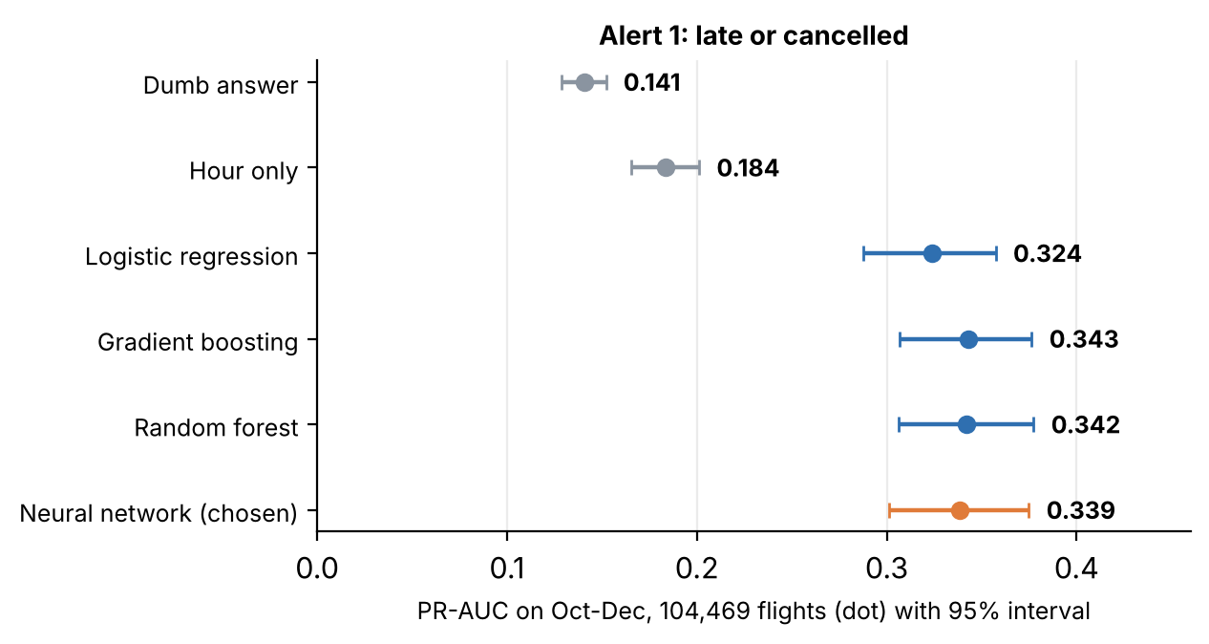
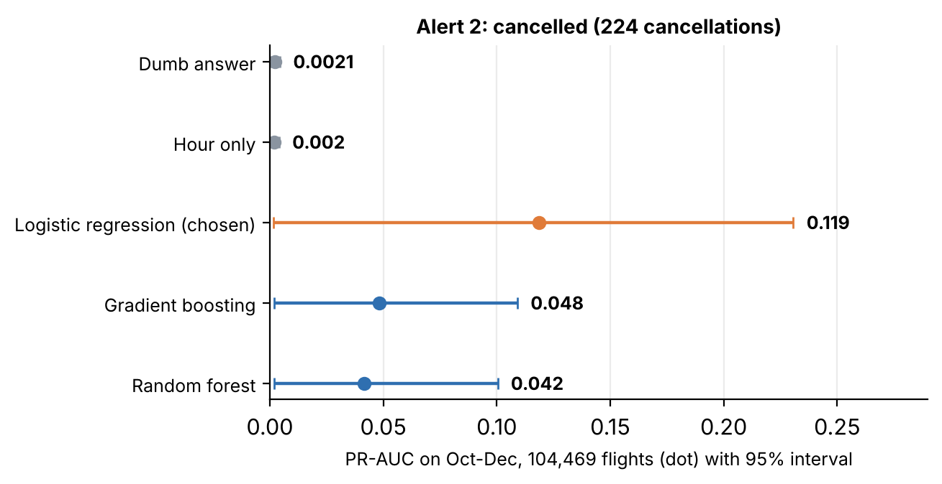
Both alerts beat the dumb answer; the models are close, and cancellation is uncertain
Alert 1
Neural network, best on validation. On test all four models are close. Without airport state: −0.055. [06]
Alert 2
Logistic regression. Very wide interval: 224 cancellations, 115 on one day. [06]
Weather choices
Strict weather +0.0019 and literal join +0.0005: both inside the interval. [06]
Sources: notebook 06 (final tables, ablation rows)
8 / 13
Notes:
أقول: كل الموديلات أحسن من الإجابة الغبية على شهور ما شافتهاش، بس الموديلات من نفس النوع قريبة من بعض في الاختبار.
الرقم: التنبيه الأول PR-AUC = 0.339 (من 0.301 لـ 0.375) قصاد 0.141. التنبيه التاني 0.119 (من 0.002 لـ 0.231) قصاد 0.0021.
لو حد سأل: ليه اخترتوا الشبكة العصبية والـ intervals متداخلة؟ ← لأنها الأحسن في التحقق (validation) 0.6363، واخترنا على التحقق بس. وبنقول صراحة إن الأربعة موديلات مش بيتفرقوا في الاختبار.
لو حد سأل: ليه دقة الإلغاء قليلة وبرضه مفيدة؟ ← الإلغاء نادر (224 حالة بس، و115 منهم في يوم واحد) فالـ interval واسع. بس الترتيب بيمسك 41.5% من الإلغاءات وهو بيعلّم 0.46% بس من الرحلات، فنستخدمه كقايمة تجهيز حجز بديل مش وعد.

Slide 10
Alert 1: about 120 flights flagged a day, and more than one in three really goes wrong
123 a day
38.0%
29.2%
0.339
flights flagged (11,275 in 3 months; cut-off 0.603) [07]
of flags really late or cancelled (interval 34.7 to 41.4); random: 14.1% [07]
of problem flights caught (interval 24.1 to 33.8); 2.7x random [07]
PR-AUC (interval 0.301 to 0.375) vs 0.141 for the dumb answer [06]
What to do
Message the client two hours before and check connections. A person confirms the flight status first.
Watch out
Weak in the morning (5.3% of problem flights caught) and at Newark (19.1%). [06]
Re-check when
Weekly recall is below 13% two weeks running (weeks with 100+ cases: 13.1% to 49.6%). [07]
Question: more than 15 minutes late or cancelled, asked two hours before departure. Model: neural network trained on Jan-Sep 2023 flights. Why recall counts: a false alarm costs one message; a missed delay leaves a client unwarned.
Finding: airport state two hours earlier is worth more than all weather columns (without it: −0.055 PR-AUC). [06]
Sources: notebook 07 (card 1, Oct-Dec test, 104,469 flights), notebook 06
9 / 13
Notes:
أقول: التنبيه الأول بيعلّم حوالي 120 رحلة في اليوم، ومنهم أكتر من ثلث (38.0%) فعلاً اتأخروا أو اتلغوا.
الرقم: دقة 38.0% (من 34.7 لـ 41.4)، بيمسك 29.2% من الرحلات المشكلة (من 24.1 لـ 33.8)، يعني 2.7 مرة أحسن من الاختيار العشوائي. الحد (cut-off) 0.603.
اللي تعمله: ابعت للعميل رسالة قبلها بساعتين وراجع التوصيلات. وواحد من الفريق يتأكد من حالة الرحلة على نظام الشركة الأول، والرسالة تقول "احتمال تأخير".
لو حد سأل: 37% كفاية؟ ← الإنذار الغلط بيكلّف رسالة واحدة، لكن التأخير اللي فات من غير تنبيه بيسيب عميل من غير تحذير. عشان كده الـ recall أهم من الدقة.
لو حد سأل: ليه علّم 37.9% في التحقق و11.5% بس في الاختبار؟ ← الانجراف (drift): الأشهر اللي في التحقق كانت أسوأ بكتير من أكتوبر–ديسمبر. ثبّتنا الحد على التحقق وطبّقناه زي ما هو.
لو حد سأل: الـ 13.1% لـ 49.6% دول إيه؟ ← الـ recall الأسبوعي في الأسابيع اللي فيها 100 حالة أو أكتر (14 أسبوع اختبار).

Slide 11
Alert 2: about 5 flights a day to prepare rebooking for, catching 41.5% of cancellations
5.3 a day
19.2%
41.5%
0.119
flights flagged (484 in 3 months; cut-off 0.136) [07]
of flags really cancelled (interval 0.6 to 25.7); random: 1 in 500 [07]
of cancellations caught: 93 of 224 (interval 1.0 to 59.9); 90x random [07]
PR-AUC (interval 0.002 to 0.231) vs 0.0021 for the dumb answer [06]
What to do
Offer a rebooking before the airline cancels. Never auto-rebook.
Watch out
Missed all 39 Newark cancellations. 115 of 224 fell on one day (18 Dec). [07]
Re-check when
Recall is below 23% in a bad-day block (half of the 46.8% seen in validation). [07]
Question: will the flight be cancelled, asked two hours before departure. Model: logistic regression trained on Jan-Sep 2023 flights. Why recall counts: a false alarm costs one message; a missed cancellation leaves a client stranded.
Use it as a ranking: the top 1% of scores catches 47.3% of cancellations (47x random). [07]
Sources: notebook 07 (card 2, Oct-Dec test, 104,469 flights), notebook 06
10 / 13
Notes:
أقول: التنبيه التاني قايمة صغيرة، حوالي خمس رحلات في اليوم، نجهّز فيها حجز بديل للعميل. مش مثالية بس مفيدة.
الرقم: 484 رحلة معلّمة (الحد 0.136)، منهم 93 إلغاء حقيقي من 224 (41.5%، والـ interval من 1.0 لـ 59.9)، يعني واحدة من كل خمسة (19.2%). والاختيار العشوائي كان هيلاقي واحدة من كل 500.
اللي تعمله: اعرض حجز بديل على عميل الرحلة المعلّمة قبل ما الشركة تلغي. ما تحجزش أوتوماتيك أبداً، العلامة معناها "خطر عالي" مش "هتتلغي".
لو حد سأل: ليه النتيجة غير مؤكدة؟ ← 115 من الـ 224 إلغاء حصلوا في يوم واحد، 18 ديسمبر (9E 51 وYX 41 وOO 11)، والطقس كان عادي، فالسبب مش مفسَّر بالداتا. والـ recall على فترات 4 أسابيع كان 0% و3% و64%.
لو حد سأل: هل ده ظلم لـ YX؟ ← بنعلّمها بـ 4 أضعاف نسبتها الحقيقية، بس بنمسك 81.4% من إلغاءاتها. وذكرناها كنقطة ضعف.

Slide 12
The limits are named, and a weekly check tells us if the alerts stop working
What it cannot do
Weekly check and stop rules
Mornings: only 5.3% of problem flights caught. [06]
Newark: 19.1% for Alert 1; none of the 39 cancellations for Alert 2. [06]
Fairness: flags JetBlue most; Alaska, American and Endeavor less than their real risk. [06]
Drift: late or cancelled fell from 25.7% to 14.1%. [01]
Weather is observed, not forecast (strict version: +0.0019). [06]
 | Watch weekly | Stop when
Alert 1 | share of problem flights caught | below 13% two weeks running
Alert 2 | cancellations caught (4-week blocks) | below 23% in a bad-day block
Always: a named person confirms the flight status before any client contact. [07]
These rules rest on 14 weeks of data. They are tentative: review after the first quarter. [07]
Sources: notebooks 01, 06, 07
11 / 13
Notes:
أقول: بقول الحدود بوضوح عشان محدش يتفاجئ، وعندنا قاعدة بسيطة نعرف بيها إمتى نوقف ونراجع.
الرقم: الصبح 5.3%، ونيوارك صفر من 39 إلغاء، وقاعدتين للإيقاف: 13% و23%.
لو حد سأل: ليه نسبة التأخير في الاختبار (14.1%) غير التدريب (25.7%)، والموديل لسه شغال؟ ← الخريف أهدى من الصيف. وبنقارن دايماً بالإجابة الغبية على نفس الشهور، والموديل لسه بيكسبها بوضوح.
لو حد سأل: ليه الأرقام دي بالذات؟ ← من المدى اللي شفناه في 14 أسبوع اختبار. هي مؤقتة وتتراجع بعد أول ربع سنة تشغيل.
لو حد سأل: لو معانا توقعات طقس حقيقية وتوقيت للإلغاء؟ ← نبدّل بديل التوقعات (والطقس الصارم غيّر النتيجة بـ +0.0019 بس وجوه الـ interval، فمش متوقع فرق كبير)، ونجرّب ميزة مبنية على وقت الإلغاء اللي استبعدناها لأنه مش موجود في الداتا.

Slide 13
Built with AI and checked by hand: every number traces back to the code
How AI (Claude) helped
What I checked myself
Wrote and debugged code (memory crash, tie bug, divide-by-zero)
Helped plan the decisions
Helped word the explanations and slides
The 15 metric check values, asserted in code [04]
4 leak tests on every feature [05]
Test months scored once
All 7 notebooks re-run top to bottom: same numbers
Every number has a tag [01]-[07] and a line in the README ledger.
Data: nycflights23 (C. Ismay, S. P. Couch, H. Wickham, 2025, CC0).
Sources: README.md, notebooks 01-07
12 / 13
Notes:
أقول: استخدمت Claude كمساعد في كتابة الكود والتصحيح وصياغة الشرح، وراجعت كل رقم بنفسي، وأقدر أشرح أي سطر في الكود.
الرقم: 15 رقم تحقق للمقاييس متأكد منهم بالكود، و4 اختبارات تسريب، وكل النوتبوكات السبعة اتشغلت من الأول للآخر وطلعت نفس الأرقام.
لو حد سأل: أقدر أتتبّع رقم؟ ← أيوه. كل رقم عليه علامة [01] لـ [07] وسطر في الـ ledger في الـ README (السلايد، الرقم، النوتبوك، عنوان الخلية).

Slide 14
Three yeses and we start a careful pilot
1. Approve Alert 1: about 120 messages a day [07], a person confirms each.
2. Approve Alert 2: about 5 flights a day [07] for rebooking readiness, never automatic.
3. Approve the weekly check with one named owner.
To make it stronger
a real weather forecast
the time each cancellation became known
a bad-day trigger [02]
What I need from you
how many messages a day the team can send
who confirms the flight status
how long the pilot runs
Sources: notebooks 02, 07
13 / 13
Notes:
أقول: بطلب منكم تلات موافقات النهاردة. مدة التجربة وعدد التنبيهات اللي الفريق يقدر يبعتها في اليوم قرارات بيزنس مش نتايج موديل.
الرقم: حوالي 120 رسالة في اليوم للتنبيه الأول، وحوالي 5 رحلات في اليوم للتاني.
لو حد سأل: إيه اللي يحسّنه؟ ← توقعات طقس حقيقية، وتوقيت لحظة معرفة الإلغاء، وقاعدة لتشغيل "اليوم الوحش" فوق الموديل.

